Slide 1





Krāslavas varavīksnes vidusskola
« Dziesmiņa ģimenes lokā»
2012.g.

Slide 2
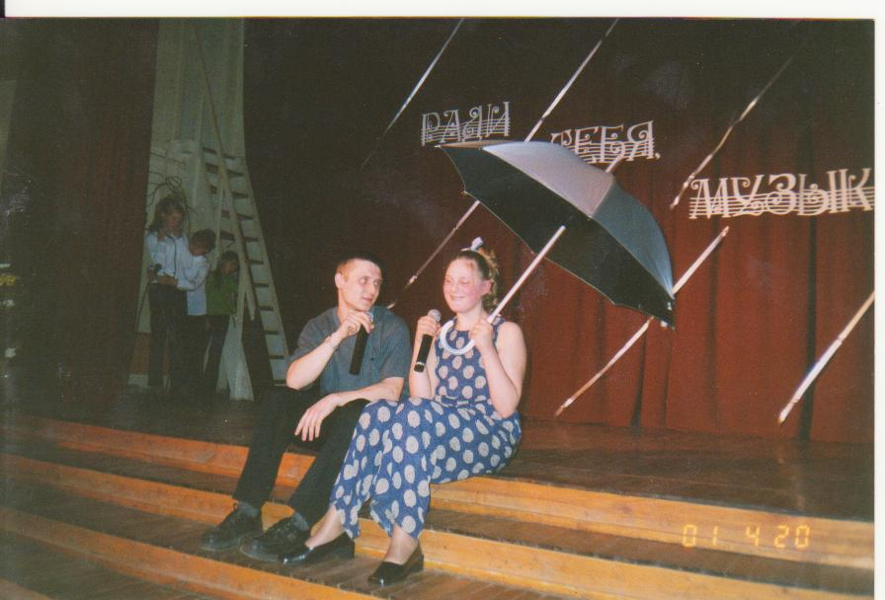
Viena no Krāslavas Varavīksnes tradīcijām- ‘’Gada dziesmiņa’’ Autors ir mūzikas skolotāja Tatjana Vagale. Viņa realizētajai savu ideju darbā. Šī gada aprīlī ‘’Gada dziesmiņa svinēs 10 gadu jubileju. Koncertos uzstājas skolas labākie dziedātāji.
Pirmais Gada dziesmiņas koncerts bija veltīts Daugavpils komponista Aleksandra Rudza daiļradei.
Šajā koncertā, kurā skanēja tikai viņa dziesmas, piedalījās pats komponists. Komponista dāvana-skolas himna.

Slide 3
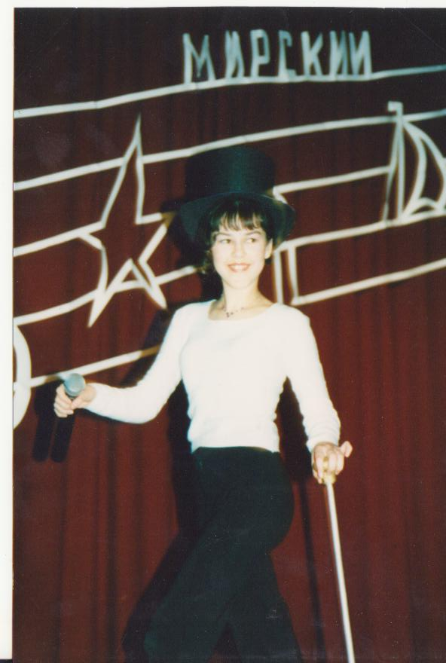
.
Vēl Gada dziesmiņa bija veltīta Aleksandra Mirska daiļradei, kurā piedalījās pats autors

Slide 4
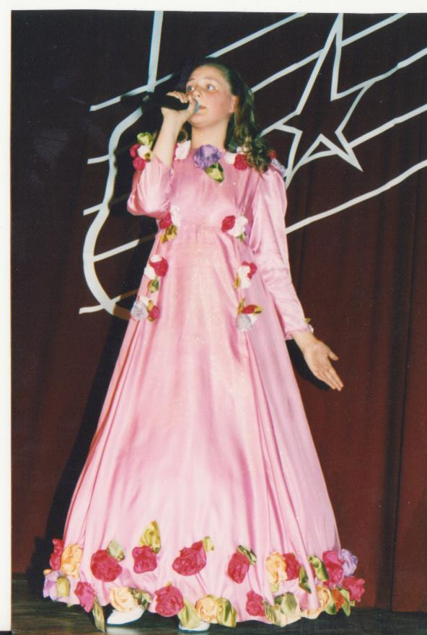
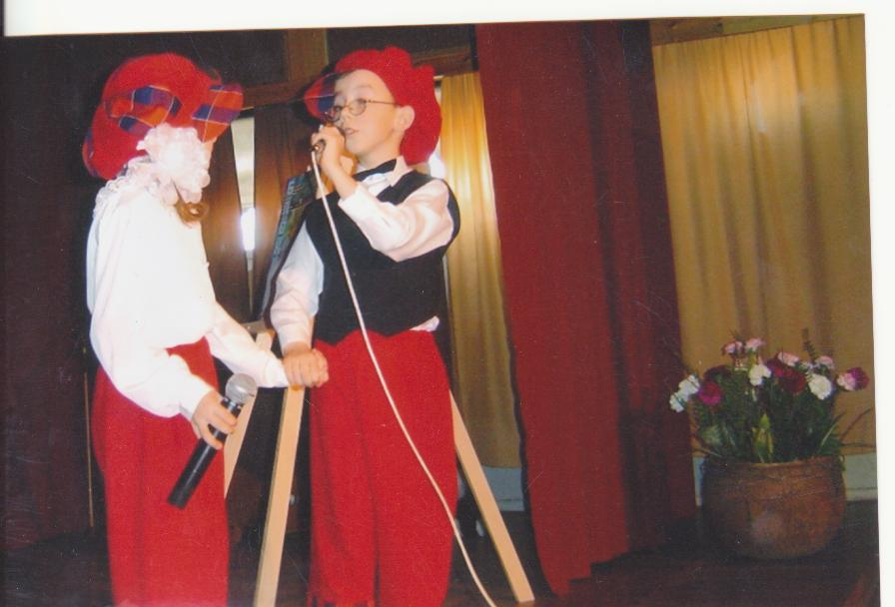
Izpildījuma kvalitāte tika augstu novērtēta un bija organizēts izbraukuma koncerts Daugavpils kultūras namā

Slide 5
Koncertos piedalās mūsu bijušie skolēni.

Slide 6
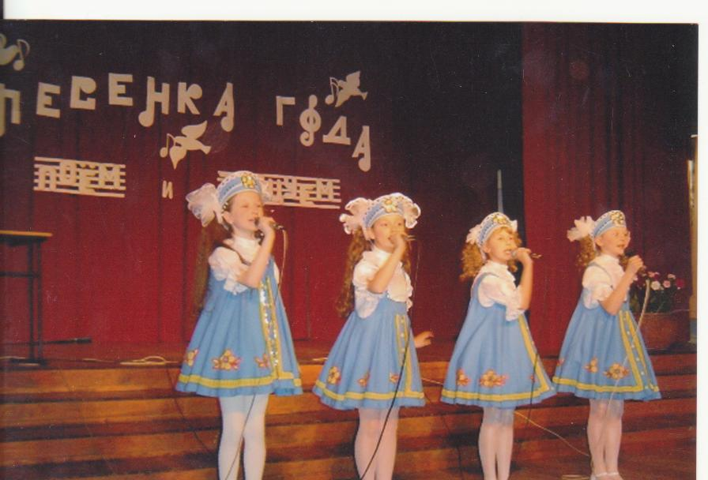
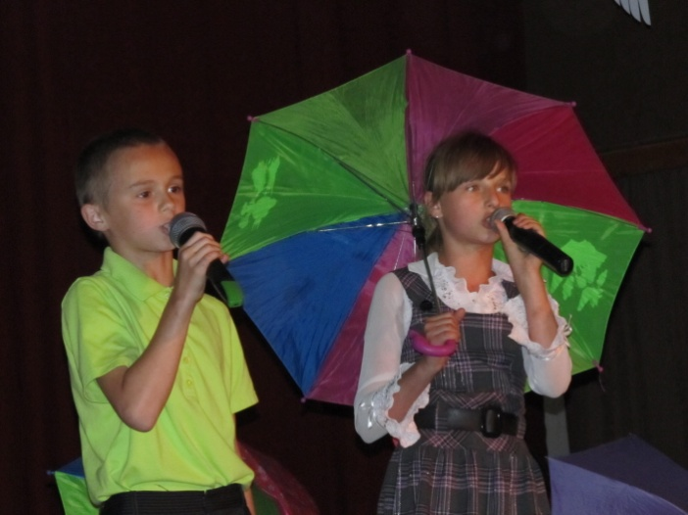
Koncerta dziedātāji

Slide 7
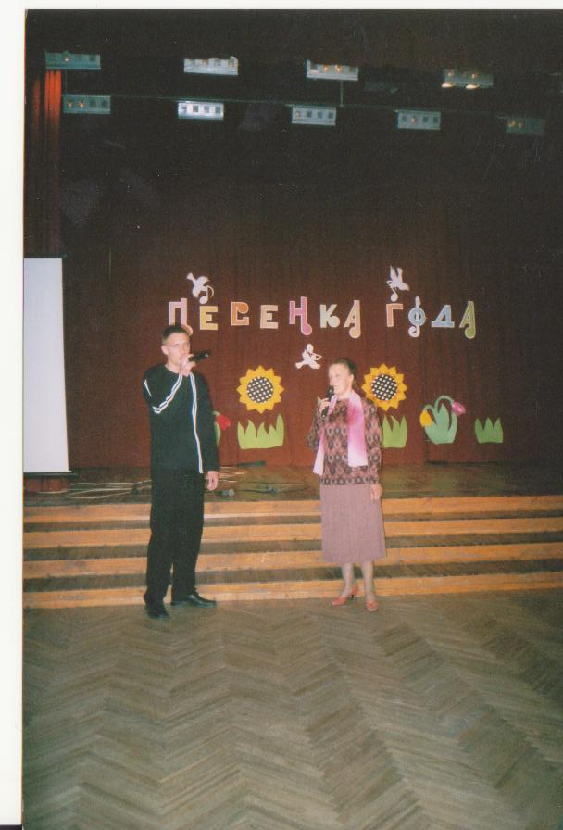
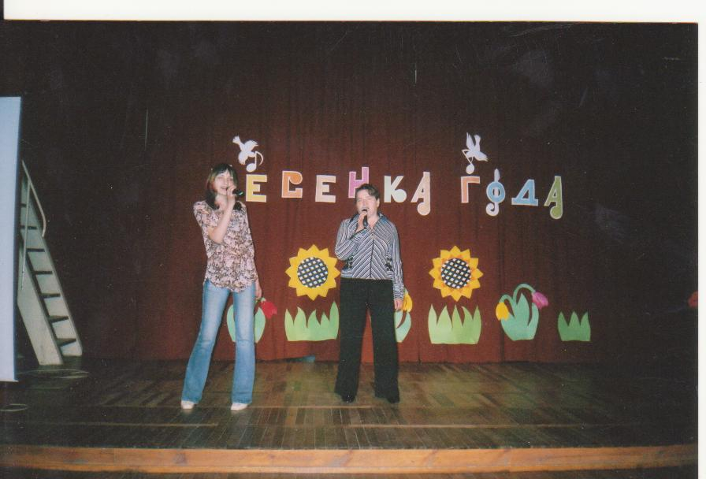
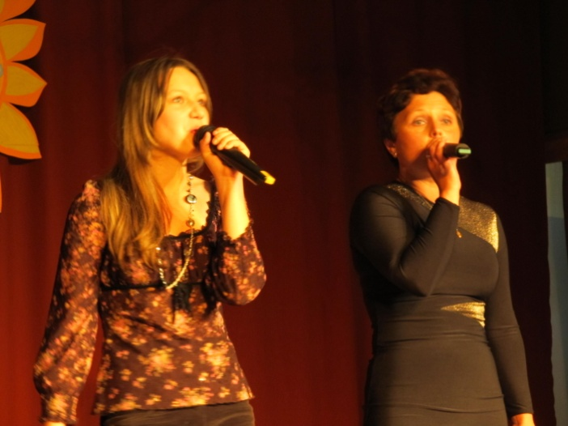
Koncertos piedalās ne tikai skolēni, bet arī vecāki.

Slide 8
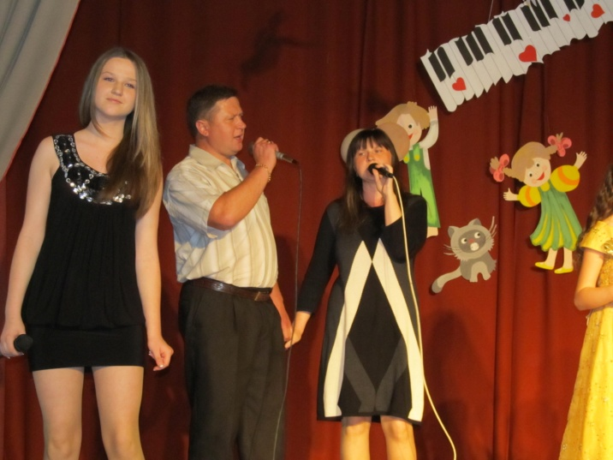
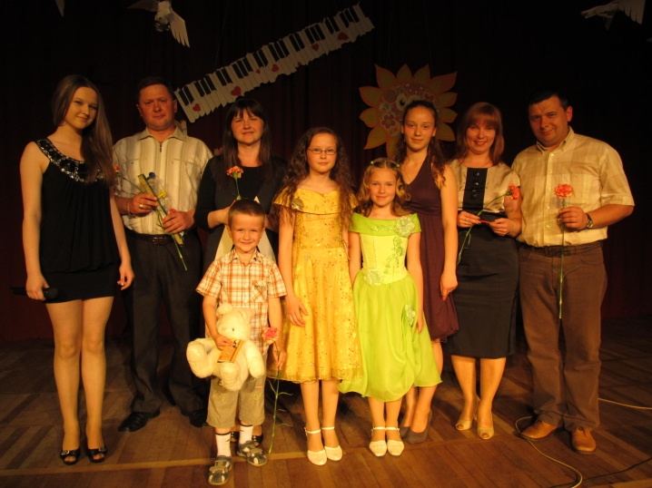
Koncertos piedalās skolas dziedošās ģimenes

Slide 9
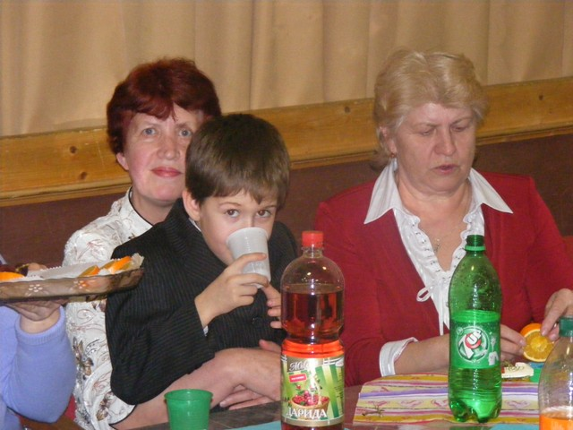
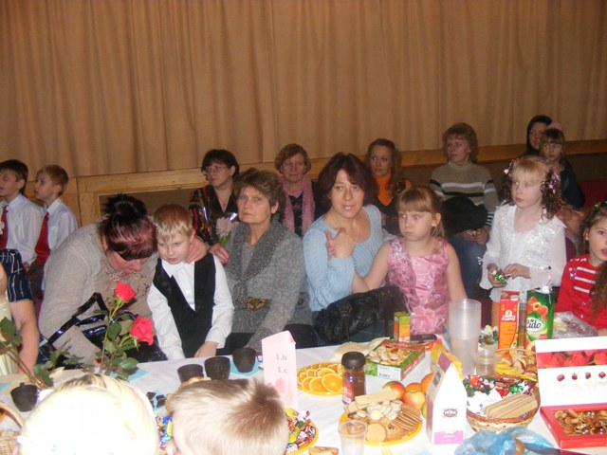
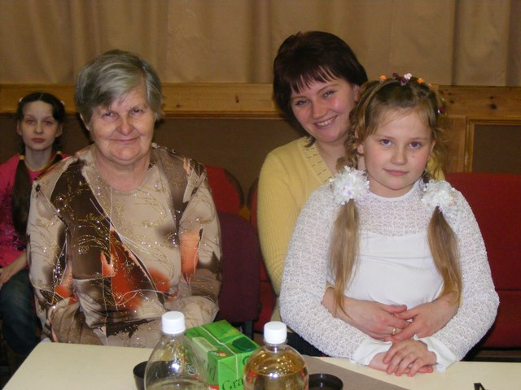
Skatītāji parasti sēž pie galdiem, uz kuriem ir dažādi gardiumi. Skolēni, skolotāji, vecāki kā viena liela ģimene. Smaidīgas sejas, aplausi, labs garastāvoklis un ziedi

